Slide 1

Iquiz: Correction d’un système
Soit le système ayant la fonction de transfert suivante:
$H\left(s\right)=\frac{1,33}{0,28s+1}$
A: On a besoin d’un correcteur améliorant sa stabilité
B: On a besoin d’un correcteur améliorant sa précision
C: On a besoin d’un correcteur améliorant sa rapidité

Slide 2
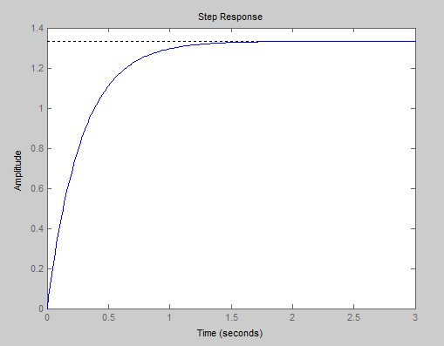
Iquiz: Correction d’un système
Soit le système ayant la fonction de transfert suivante:
$H\left(s\right)=\frac{1,33}{0,28s+1}$

Slide 3

Iquiz: Correction d’un système
Soit le système ayant la fonction de transfert suivante:
$H\left(s\right)=\frac{1,33}{s\left(0,28s+1\right)}$
A: On a besoin d’un correcteur améliorant sa stabilité
B: On a besoin d’un correcteur améliorant sa précision
C: On a besoin d’un correcteur améliorant sa rapidité

Slide 4
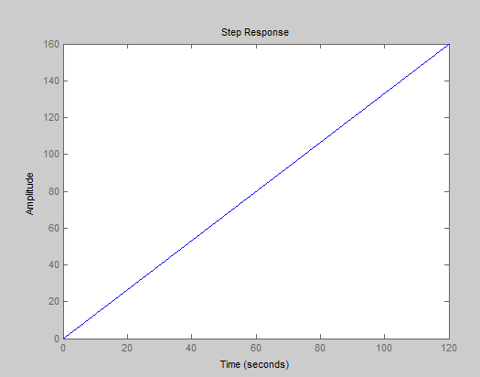
Iquiz: Correction d’un système
Soit le système ayant la fonction de transfert suivante:
$H\left(s\right)=\frac{1,33}{s\left(0,28s+1\right)}$

Slide 5
CHAPITRE 5:
Synthèse de correcteurs
Objectif:
Savoir dimensionner un correcteur afin d’améliorer les performances d’un système

Slide 6
Principes généraux sur les correcteurs

Slide 7
Généralités
Un correcteur permet d’améliorer les performances d’un système:
- stabilité (obligatoire)
- précision
- rapidité
Commande
Modèle du système
Sortie
Y_{ref}
+
ε
U(s)
Y(s)
C(s)
G(s)
Consigne
-
Correcteur
R(s)
Modèle des capteurs
Schéma général
7
Département Génie Electrique et Informatique

Slide 8
Rappels
Améliorer la stabilité: augmenter Mg et Mφ
- diminuer le gain (Mg)
- augmenter la phase (Mφ)
Améliorer la précision: augmenter erreur statique ou en vitesse
- augmenter le gain
- augmenter la classe (et donc réduire la phase)
Améliorer la rapidité:
- éloigner les pôles du système
dilemme
8
Département Génie Electrique et Informatique

Slide 9
Correcteur de type PID
Correcteur très classique
Grande majorité des correcteurs sont des PID
Très utilisé en industrie
Réglage possible sans connaissance du modèle du système
9
Département Génie Electrique et Informatique

Slide 10
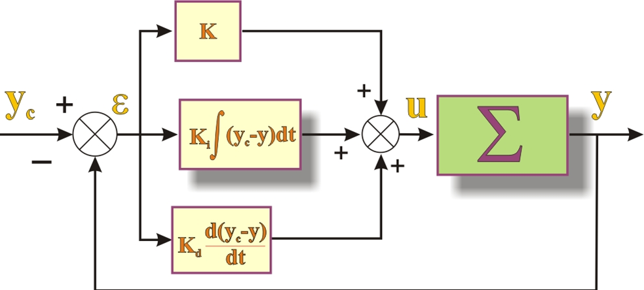
Structure du PID
La structure la plus courante est une structure parallèle:
Mais il existe des structures série, avec un gain global, etc…
10
Département Génie Electrique et Informatique

Slide 11

Iquiz: Type de correcteur
C$\left(s\right)=αs+β$
Quel est le type du correcteur suivant:
Proportionnel Dérivé Série
Proportionnel Dérivé Parallèle
Proportionnel Intégral Série
Proportionnel Intégral Parallèle

Slide 12
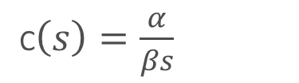
Iquiz: Type de correcteur
C$\left(s\right)=\frac{α}{βs}$
Quel est le type du correcteur suivant:
Proportionnel Dérivé Série
Proportionnel Dérivé Parallèle
Proportionnel Intégral Série
Proportionnel Intégral Parallèle

Slide 13

Iquiz: Type de correcteur
C$\left(s\right)=αs$
Quel est le type du correcteur suivant:
Proportionnel Dérivé Série
Proportionnel Dérivé Parallèle
Proportionnel Intégral Série
Proportionnel Intégral Parallèle

Slide 14
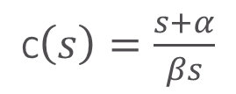
Iquiz: Type de correcteur
C$\left(s\right)=\frac{s+α}{βs}$
Quel est le type du correcteur suivant:
Proportionnel Dérivé Série
Proportionnel Dérivé Parallèle
Proportionnel Intégral Série
Proportionnel Intégral Parallèle

Slide 15
PID: composante proportionnelle P
C’est le correcteur de base.
Il permet d’agir sur le gain du système.
15
Département Génie Electrique et Informatique

Slide 16
Proportionnel : idée intuitive
Dose la commande en fonction de l’éloignement du but recherché
Plus l’écart est grand, plus la réaction est vive
Si K_{p} est grand : action énergique et rapide mais danger possible
Si K_{p} est petit : correction lente et molle, pas de danger
Problème : si ε = 0, alors u = 0 → plus de commande
Solution : u = K_{p} ε + u₀ → erreur statique
Conclusion : Commande franche, mais limitée

Slide 17
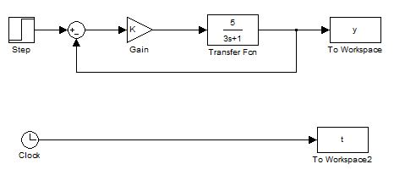
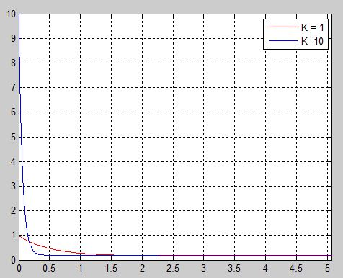
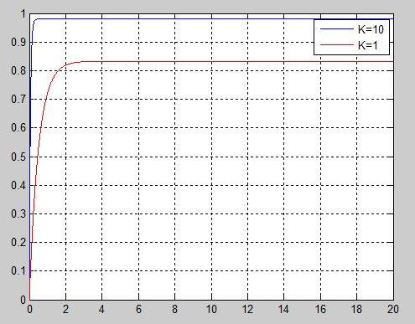
Illustration
u
La commande u
La sortie y

Slide 18
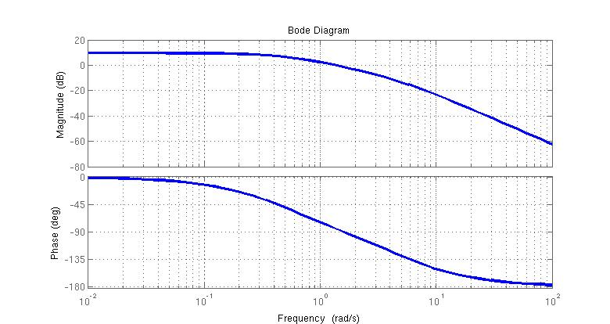
Effet sur la FTBO d’un système
20 log K_{p}
K augmente → précision augmente
MAIS marge de phase diminue

Slide 19
Changer le gain du système : permet d’améliorer la précision MAIS ne permet pas d’annuler l’erreur statique
Correction simple à réaliser
Souvent suffisante pour un grand nombre de systèmes industriels
Réduit la stabilité du système

Slide 20
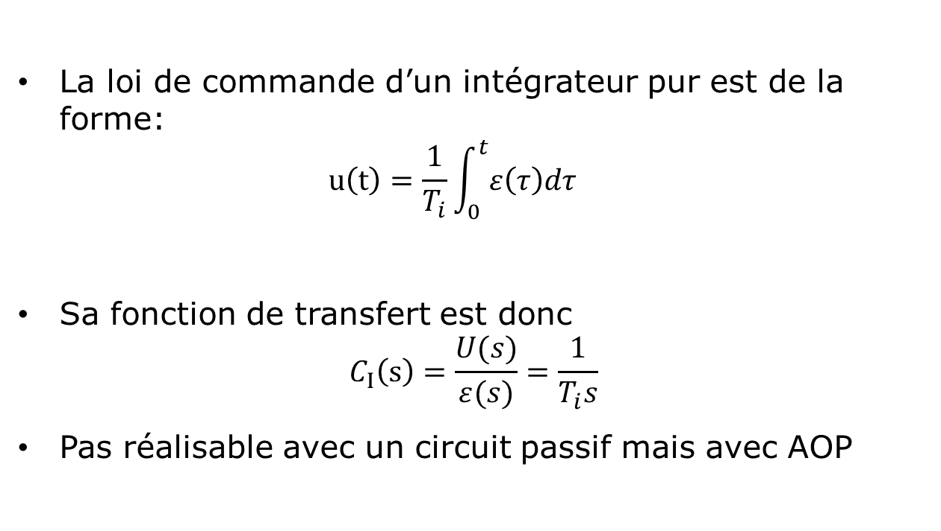
PID: composante intégrale I
20
Département Génie Electrique et Informatique

Slide 21
Terme intégral : idée intuitive
Si ε varie brusquement, u varie progressivement.
Ti : sert à gérer la vitesse de correction
Idée pour la valeur de Ti : de même grandeur que la constante de temps dominante du système
Si Ti trop petite → u augmente trop vite, le système n’a pas le temps de réagit → la commande n’a pas d’effet
Si Ti trop grand → augmente l’inertie du système → démarrage trop « mou »
Avantage : action jusqu’à ce que ε soit éliminée
Conclusion : Commande progressive

Slide 22
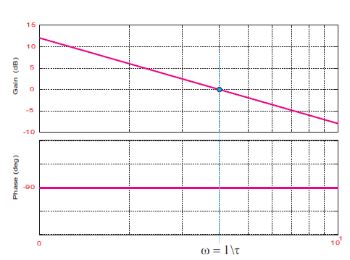
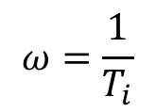
PID: composante intégrale I
Bode de l’intégrateur
22
Département Génie Electrique et Informatique

Slide 23
PID: composante intégrale I
Intérêt principal: augmentation de la classe (type) de 1
→ annule une erreur statique
Mais: ajout d’un déphasage de -90°
→ risque de fortement déstabiliser le système
23
Département Génie Electrique et Informatique

Slide 24
Iquiz: Terme intégrateur dans un correcteur
Quant on utilise un terme Intégrateur dans un PID cela a pour effet :
De modifier la marge de phase
De faire passer le système en BO d'un Type N (classiquement 0) à un Type N+1 (classiquement 1)
D'augmenter la stabilité en BF
D'annuler l'erreur statique en BF, si le système reste stable
D'augmenter la stabilité de la BO
De réduire la stabilité (au sens marge de stabilité) à cause de l'ajout d'un déphasage de -90°

Slide 25
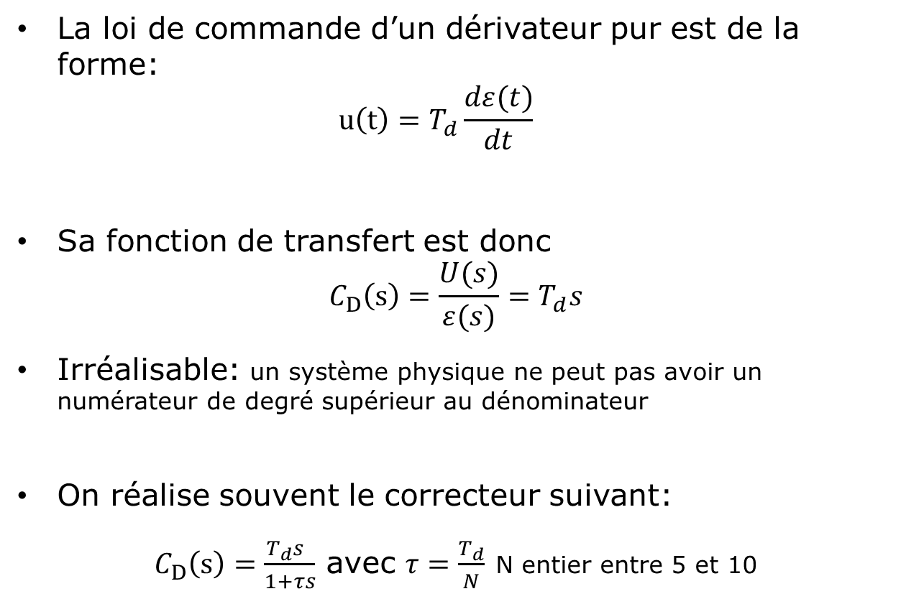
PID: composante intégrale D
25
Département Génie Electrique et Informatique

Slide 26
Terme dérivée : idée intuitive
Effet d’anticipation par prise en compte du sens de variation de l’écart.
Intérêt principal: effet stabilisant et améliore le temps de réponse
Aucun effet sur le régime permanent (erreur constante)
S’oppose aux grandes variations de l’erreur donc aux oscillations
Mais: jamais utilisée seule, on la couple toujours à une commande P
Conclusion : commande énergique quand le signal d’erreur varie fortement, aucune action sinon, très sensible aux bruits!!
26
Département Génie Electrique et Informatique

Slide 27
Iquiz: Terme Dérivateur dans un correcteur
Quant on utilise un terme Dérivateur dans un PID cela a pour effet :
D'augmenter la stabilité (au sens marge de stabilité) à cause de l'ajout d'un déphasage de +90°
D'annuler l'erreur statique en BF, si le système reste stable
D'atténuer les oscillations (si elles existent) car le terme s'oppose à la vitesse de variation du système
D'augmenter la stabilité de la BO
De modifier la marge de phase
De faire passer le système en BO d'un Type N (classiquement 0) à un Type N+1 (classiquement 1)

Slide 28
Résumé
P K_{p}
Commande
Modèle du système
Sortie
+
Y(s)
Y_{ref}
+
ε(s)
+
U(s)
I 1/T_{i}
1/s
G(s)
Consigne
+
-
D T_{d}
s
Correcteur C(s)
R(s)
Modèle des capteurs
 | Précision | Stabilité | Rapidité
P
I
D

Slide 29
Iquiz: Correction d’un système
Soit le système ayant la fonction de transfert suivante:
$H\left(s\right)=\frac{1,33}{0,28s+1}$
A: Un correcteur proportionnel de K= 5 améliorerait la précision de ce système.
B: Un correcteur proportionnel de K= -5 améliorerait la précision de ce système.
C: Un correcteur proportionnel de K= 0,5 améliorerait la stabilité de ce système.

Slide 30
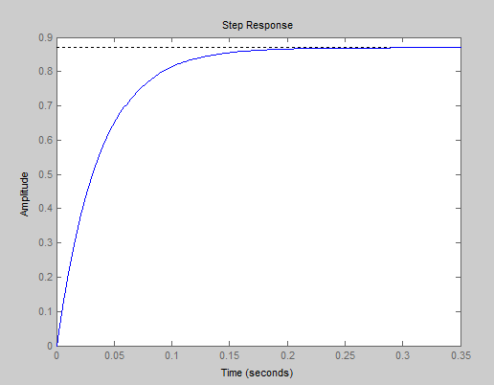
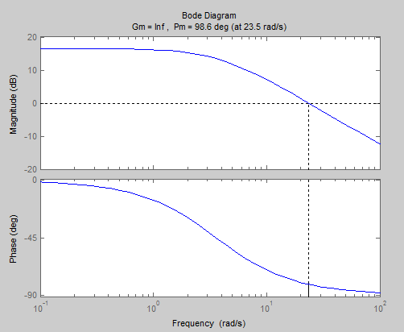
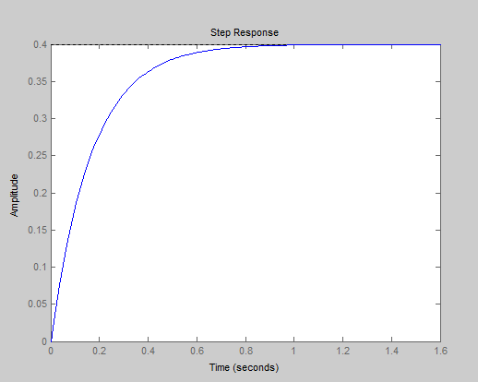
Correction K=5
Soit le système ayant la fonction de transfert suivante:
$H\left(s\right)=\frac{1,33}{0,28s+1}$

Slide 31
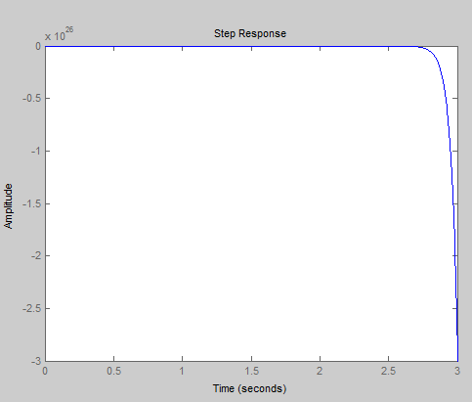
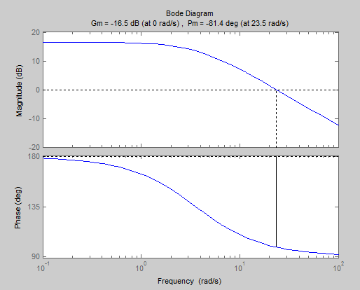
Correction K=-5
Soit le système ayant la fonction de transfert suivante:
$H\left(s\right)=\frac{1,33}{0,28s+1}$

Slide 32
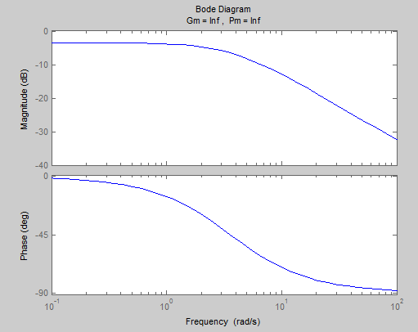
Correction K=0,5
Soit le système ayant la fonction de transfert suivante:
$H\left(s\right)=\frac{1,33}{0,28s+1}$

Slide 33
Les principaux correcteurs : synthèse

Slide 34
Méthode de calcul d’un régulateur proportionnel
Soit un système
Etude du système en BO :
Système simplement stable
Objectif : trouver le régulateur proportionnel qui va régler la marge de phase à 60°
Méthode :
On cherche ω₀ tel que Mϕ = 60°.
❷ On cherche K_{p} tel que

Slide 35
Exemple
❶
❷

Slide 36
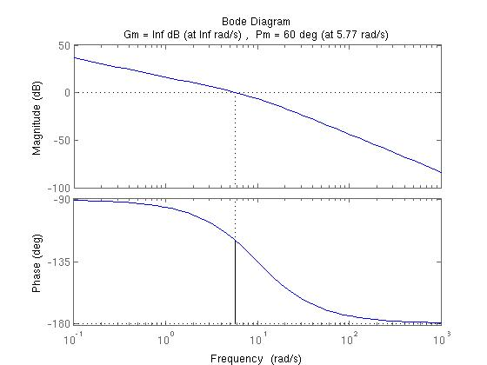

Slide 37
Exercice d’application
Soit un système
Objectif : trouver le régulateur proportionnel qui va régler la marge de phase à 45°
❶
❷

Slide 38
PI : Proportionnel Intégral
→ On ajoute un pôle nul et un zéro

Slide 39
PI: Proportionnel Intégral - Bode
20 log K_{p}
39
1/T_{i}
Département Génie Electrique et Informatique

Slide 40
PI: Réglage
Une méthode consiste à régler Kp pour avoir la marge de phase spécifiée + une marge (comme un proportionnel pur)
Kp tel que
On mesure ensuite la pulsation de coupure ω_{cBO} et on choisit T_{i} tel que
On peut aussi choisir T_{i} de façon à compenser un pôle de la FTBO
40
Département Génie Electrique et Informatique

Slide 41
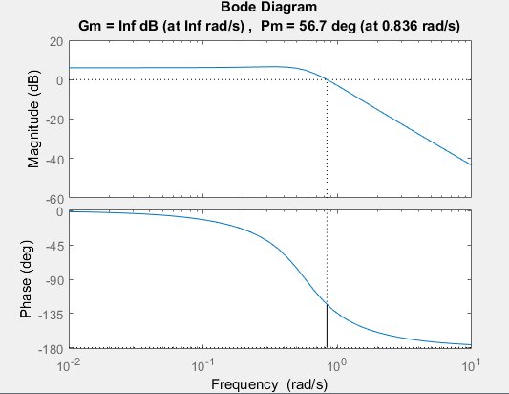
PI: exemple
Calcul de Kp pour avoir la marge de phase souhaitée:
Choix de Ti pour avoir:
Soit la fonction de transfert $H\left(s\right)=\frac{2}{3s^{2}+2s+1}$
On veut que le système en boucle fermée ait une marge de phase $Mφ>45°$
Lecture de la marge de phase avant correction :
La marge de phase est de 56,7 e donc pas besoin de la modifier. On prend Kp=1.
On a Ti=10/0,8=12,5s

Slide 42
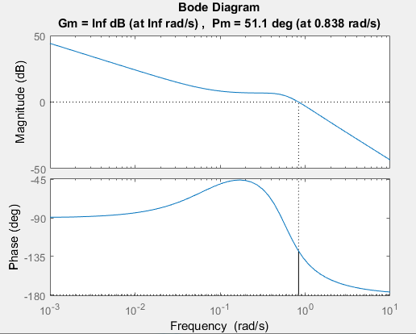
PI: exemple
Système non corrigé
Calcul de Kp pour avoir la marge de phase souhaitée:
Choix de Ti pour avoir:
Système corrigé

Slide 43
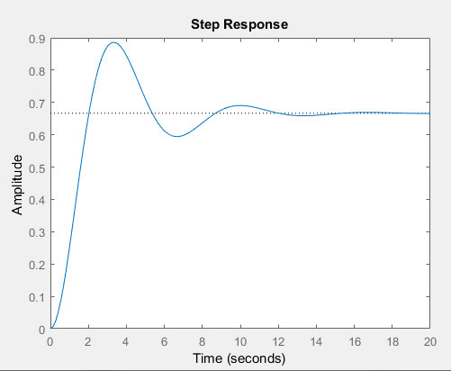
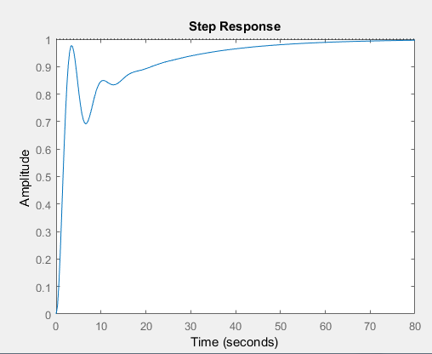
PI: exemple
Système non corrigé
Calcul de Kp pour avoir la marge de phase souhaitée:
Choix de Ti pour avoir:
Système corrigé

Slide 44
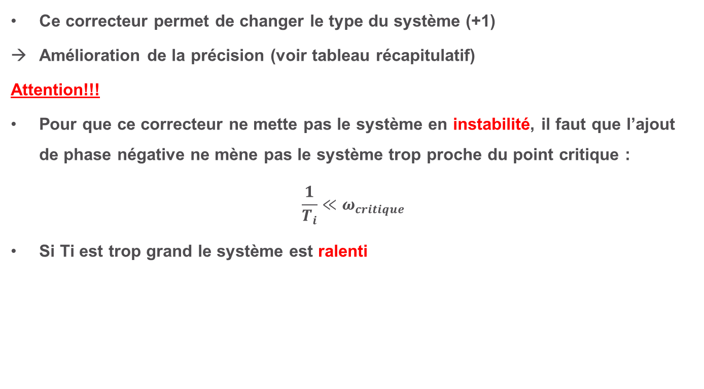
PI: Proportionnel Intégral
Ce correcteur permet de changer le type du système (+1)
Amélioration de la précision (voir tableau récapitulatif)
Attention!!!
Pour que ce correcteur ne mette pas le système en instabilité, il faut que l’ajout de phase négative ne mène pas le système trop proche du point critique :
$$\frac{1}{T_{i}}≪ω_{critique}$$
Si Ti est trop grand le système est ralenti

Slide 45
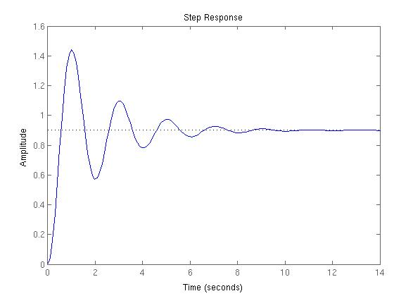
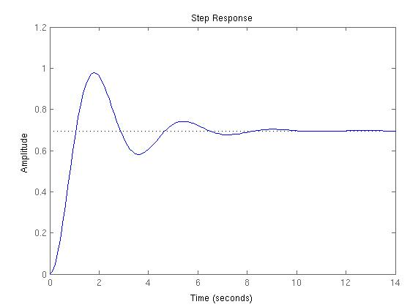
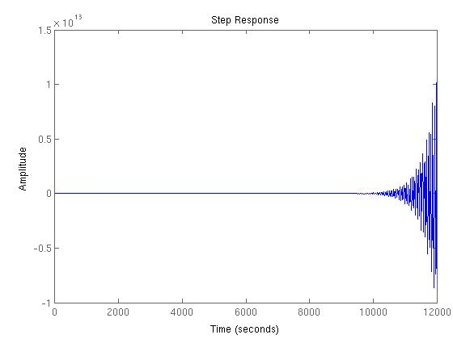
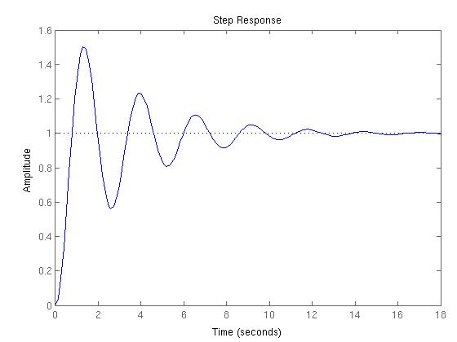
Illustration
Proportionnel
BO : second ordre
Proportionnel-Intégral
Proportionnel-Intégral

Slide 46
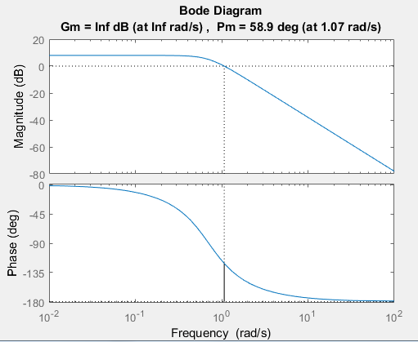
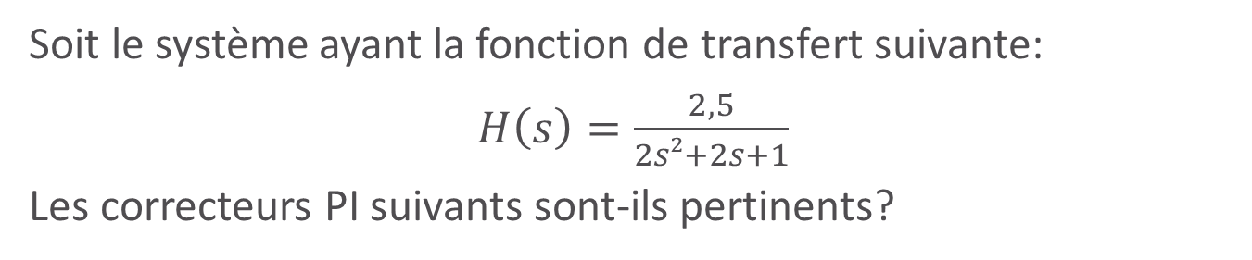
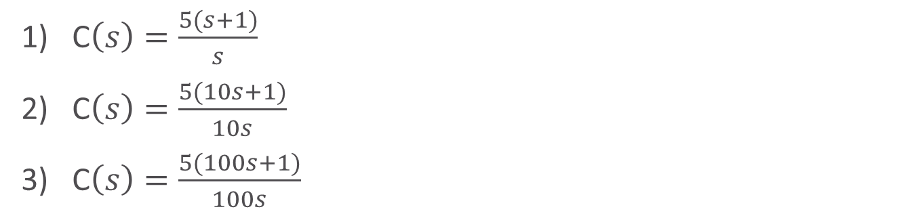
Iquiz: Correction d’un système
Soit le système ayant la fonction de transfert suivante:
$H\left(s\right)=\frac{2,5}{2s²+2s+1}$
Les correcteurs PI suivants sont-ils pertinents?
C$\left(s\right)=\frac{5(s+1)}{s}$
C$\left(s\right)=\frac{5(10s+1)}{10s}$
C$\left(s\right)=\frac{5(100s+1)}{100s}$
Notes:
Ti=1 donc 1/Ti=1 donc 1/Ti trop proche de w0

Slide 47
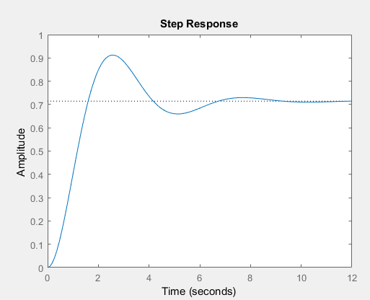
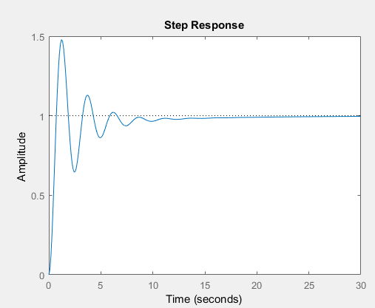
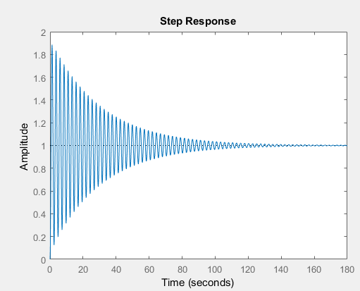
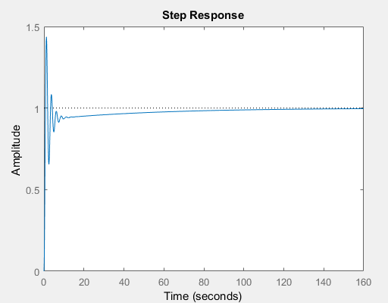
Système non corrigé
Système corrigé 2
Système corrigé 1
Système corrigé 3
Notes:
Ti=1 donc 1/Ti=1 donc 1/Ti trop proche de w0

Slide 48
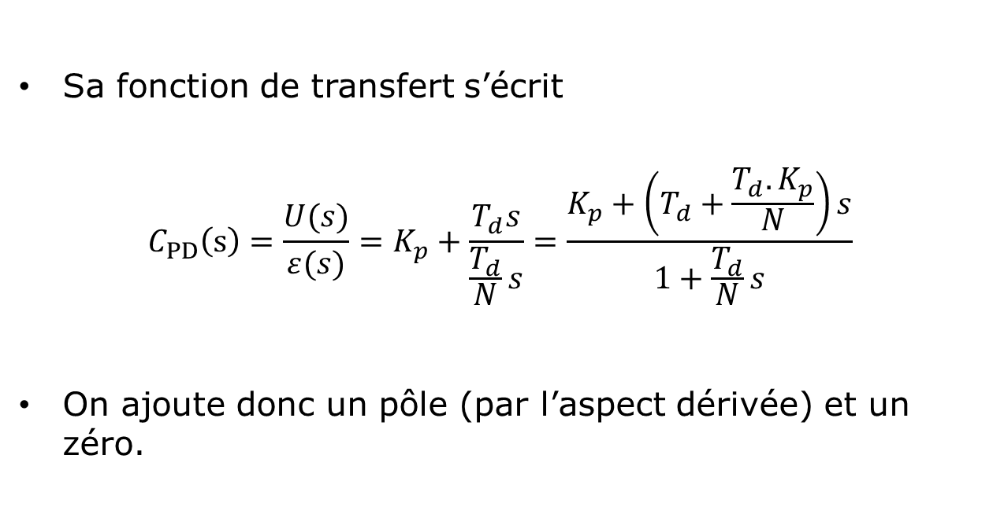
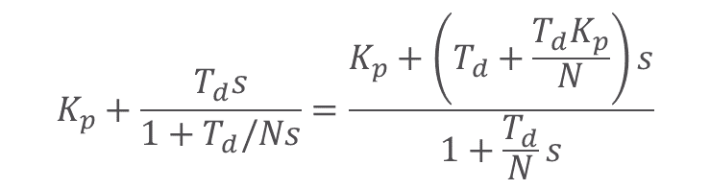
PD: Proportionnel Dérivé
$$K_{p}+\frac{T_{d}s}{1+T_{d}/Ns}=\frac{K_{p}+\left(T_{d}+\frac{T_{d}K_{p}}{N}\right)s}{1+\frac{T_{d}}{N}s}$$
Généralement N = 10

Slide 49
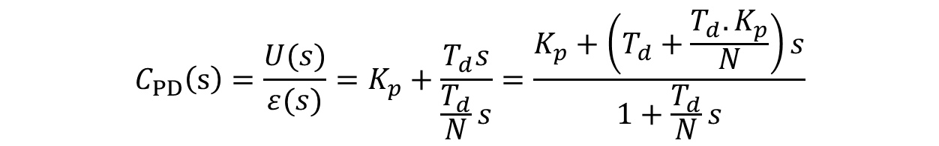
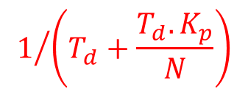
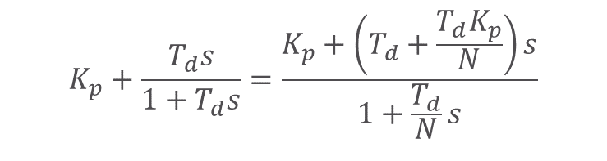
PD: Proportionnel Dérivé - Bode
$$K_{p}+\frac{T_{d}s}{1+T_{d}s}=\frac{K_{p}+\left(T_{d}+\frac{T_{d}K_{p}}{N}\right)s}{1+\frac{T_{d}}{N}s}$$
20 log K_{p}
49
N/T_{d}
Département Génie Electrique et Informatique

Slide 50
PD: Proportionnel Dérivé
Ce correcteur permet de faire un apport de phase qui a un effet stabilisant (si placé au bon endroit)
Il reste une erreur statique car pas d’intégrateur dans le système
La position relative des pôle/zéro du correcteur par rapport à ceux du système permet de régler la dynamique du système
50
Département Génie Electrique et Informatique

Slide 51
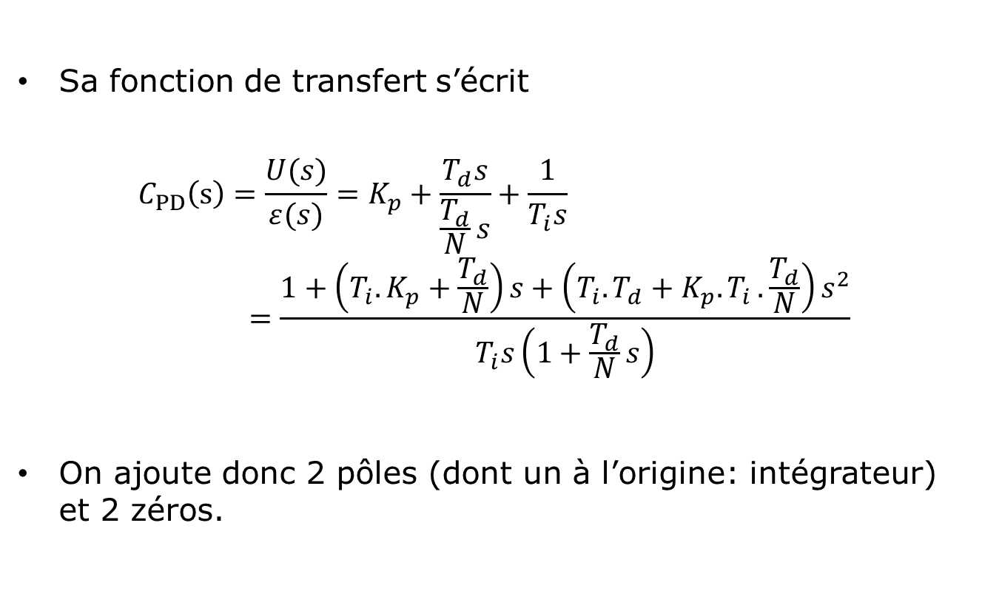
PID

Slide 52
PID - réglages
Le réglage devient plus délicat:
Réglage à partir des effets connus de chaque composante
Réglage à partir de tables préétablies (Ziegler Nichols)
Réglage par placement de pôles
Réglage par placement en fréquentiel

Slide 53
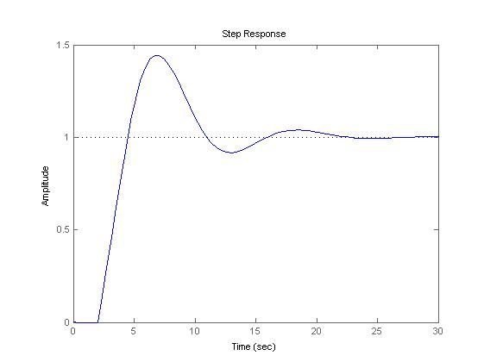
Méthode expérimentale de Ziegler et Nichols
Par la réponse indicielle
On regarde le retard pur Tr et la pente en régime transitoire a de la réponse indicielle du système à commander
Type | K_{p} | T_{i} | T_{d}
P | 1/(aT_{r})
PI | 0.9/(aT_{r}) | 3T_{r}
PID | 1.2/(aT_{r}) | 2T_{r} | 0.5T_{r}
pente : a
T_{r}

Slide 54
Méthode expérimentale de Ziegler et Nichols
Méthode de l’oscillation limite en boucle fermée
On met le système en BF avec un gain K que l’on augmente jusqu’à faire rentrer le système bouclé en oscillation pour K₀. La période des oscillations est notée T₀.
Y_{ref}
+
ε(s)
U(s)
Y(s)
K₀
G(s)
Consigne
-
Type | K_{p} | T_{i} | T_{d}
P | 0.5K₀
PI | 0.45K₀ | T₀/1.2
PID | 0.6K₀ | T₀/2 | T₀/8

Slide 55

Relations empiriques des systèmes du second ordre en BF
Relation entre marge de phase et facteur d'amortissement en BF
$$Mφ(°)=100ξ$$

Slide 56
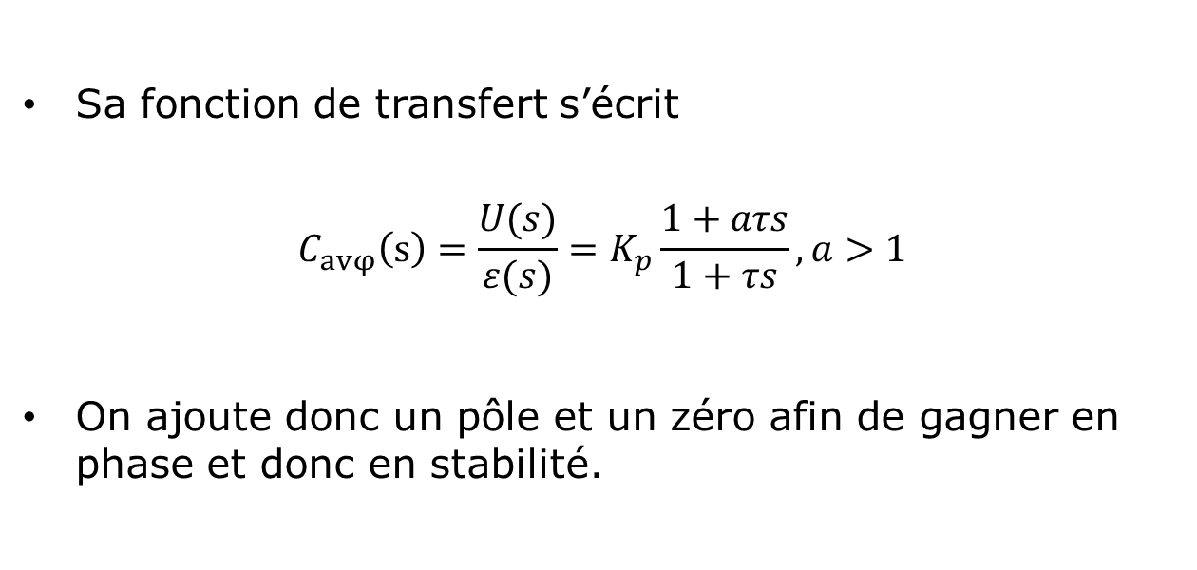
Avance de phase
C’est une sorte de PD
Augmente la stabilité du système bouclé
Augmente la rapidité du système bouclé

Slide 57
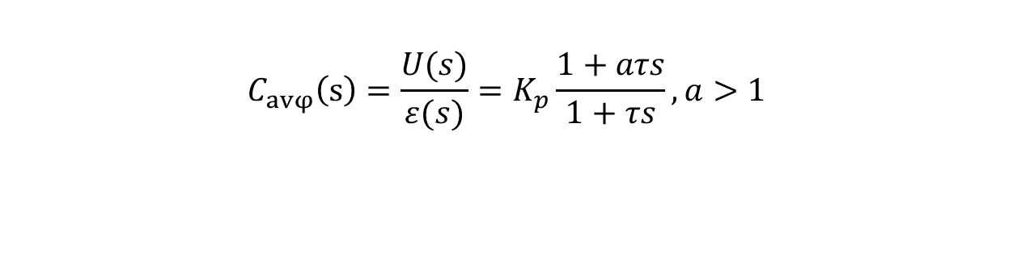

Avance de phase
20 log K_{p}
$$\frac{1}{aτ}$$
$$\frac{1}{τ}$$

Slide 58
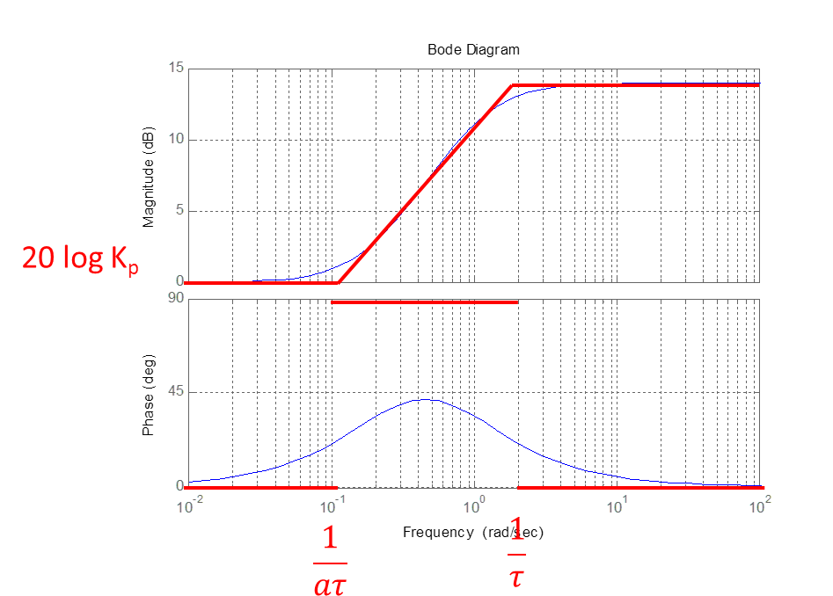
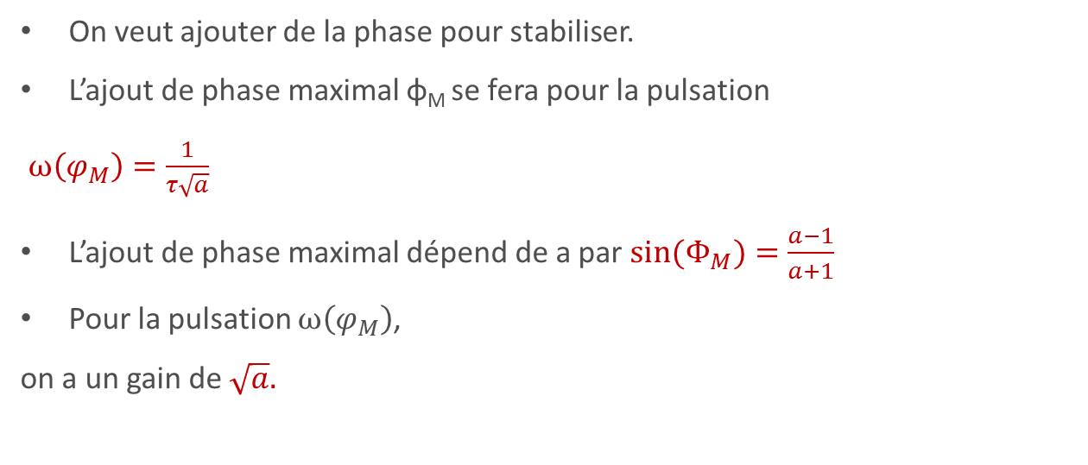


Avance de phase
On veut ajouter de la phase pour stabiliser.
L’ajout de phase maximal φ_{M} se fera pour la pulsation
$ω\left(φ_{M}\right)=\frac{1}{τ\sqrt{a}}$
L’ajout de phase maximal dépend de a par ${sin(Φ}_{M})=\frac{a−1}{a+1}$
Pour la pulsation $ω\left(φ_{M}\right)$,
on a un gain de $\sqrt{a}.$
$$20log⁡(K_{p}\sqrt{a})$$
φ_{M}
$$\frac{1}{τ\sqrt{a}}$$

Slide 59
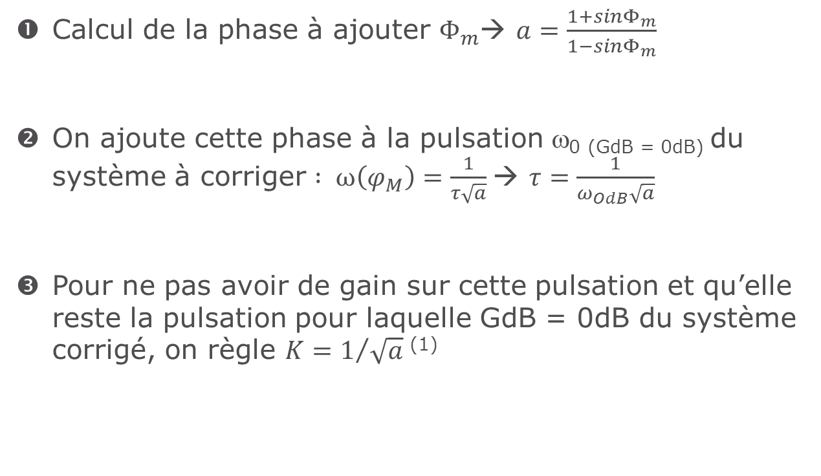
Avance de phase : synthèse
Calcul de la phase à ajouter $Φ_{m}$→ $a=\frac{1+sinΦ_{m}}{1−sinΦ_{m}}$
On ajoute cette phase à la pulsation ω_{0 (GdB = 0dB)} du système à corriger $: ω\left(φ_{M}\right)=\frac{1}{τ\sqrt{a}}$→ $τ=\frac{1}{ω_{OdB}\sqrt{a}}$
Pour ne pas avoir de gain sur cette pulsation et qu’elle reste la pulsation pour laquelle GdB = 0dB du système corrigé, on règle $K=1/{\sqrt{a}}$ ⁽¹⁾
(1) Ce réglage ne permet pas d’améliorer la précision du système

Slide 60

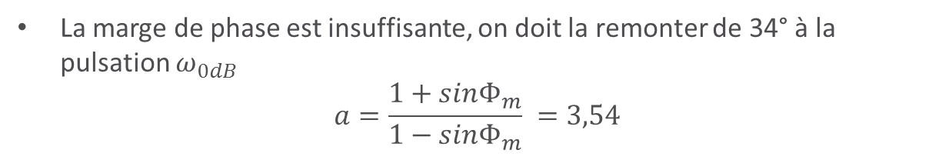
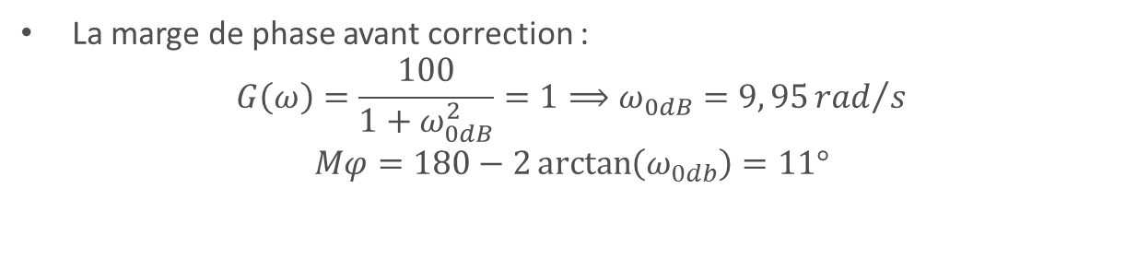
Avance de phase : exemple
Soit la fonction de transfert $G\left(s\right)=\frac{100}{{(1+s)}^{2} }$
On veut que le système en boucle fermée ait une marge de phase $Mφ=45°$
La marge de phase avant correction :
$$G\left(ω\right)=\frac{100}{1+ω_{0dB}^{2}}=1⟹ω_{0dB}=9, 95{rad}/s$$
$$Mφ=180−2\arctan\left(ω_{0db}\right)=11°$$
La marge de phase est insuffisante, on doit la remonter de 34° à la pulsation $ω_{0dB}$
$$a=\frac{1+sinΦ_{m}}{1−sinΦ_{m}} =3,54$$

Slide 61



Avance de phase : synthèse (suite)
On règle $τ$ pour ajouter $Φ_{m}$au bon endroit
$$τ=\frac{1}{ω_{OdB}\sqrt{a}}\text{=0,053}$$
On règle $K=1/{\sqrt{a}}=0,53$

Slide 62
Avance de phase : illustrations
Bode du système non corrigé
Bode du système corrigé

Slide 63
Avance de phase : illustrations
Réponse à un échelon du système non corrigé
Réponse à un échelon du système corrigé
On gagne beaucoup en rapidité par contre la précision est diminuée

Slide 64

Avance de phase : autre synthèse pour régler aussi la précision
Calcul de K pour avoir la précision souhaitée
Calcul de la phase que l’on augmente pour palier à l’ajout d’amplitude 10 log(a)
$Φ_{aj}$ $=h∗ Φ_{m}$→ $a=\frac{1+sinΦ_{aj}}{1−sinΦ_{aj}}$
h est un coefficient (1,2<ℎ<2)
On ajoute cette phase à la pulsation ω_{0 (GdB = 0dB)} du système à corriger → $τ=\frac{1}{ω_{OdB}\sqrt{a}}$

Slide 65

Avance de phase : exemple
Soit la fonction de transfert $G\left(s\right)=\frac{100}{{(1+s)}^{2} }$
On veut que le système en boucle fermée ait une marge de phase $Mφ=45°$
La marge de phase avant correction :
$$G\left(ω\right)=\frac{100}{1+ω_{0dB}^{2}}=1⟹ω_{0dB}=9, 95{rad}/s$$
$$Mφ=180−2\arctan\left(ω_{0db}\right)=11°$$
La marge de phase est insuffisante, on doit la remonter de 1,2*34°=41° à la pulsation $ω_{0dB}$
$$a=\frac{1+sinΦ_{aj}}{1−sinΦ_{aj}} =4,81$$

Slide 66

Avance de phase : synthèse (suite)
On règle $τ$ pour ajouter $Φ_{m}$au bon endroit
$$τ=\frac{1}{ω_{OdB}\sqrt{a}}\text{=0,046}$$
On règle K pour avoir la même erreur statique que le système non corrigé: $K=1$

Slide 67
Avance de phase : illustrations
Bode du système corrigé
Réponse à un échelon du système corrigé
On gagne en rapidité et on garde la précision

Slide 68
Exercice
Soit la fonction de transfert $G\left(s\right)=\frac{1000}{s{(10+s)}^{2} }$
On veut que le système en boucle fermée avec retour unitaire ait les caractéristiques suivantes :
Réponse oscillatoire en BF
Dépassement en BF ≤ 5%
Temps de réponse à 5% de 0,6s
Erreur statique nulle

Slide 69

Exercice (correction)
Système de classe 1 → erreur statique toujours nulle donc pas besoin de terme I
Correcteur avance de phase
Dépassement ≤ 5% → $ξ=0.7$
Tr_{5%} =0.6 = $\frac{3}{ξω_{n}}⟹ω_{n}=7,1rad/s$
Réponse oscillatoire donc 2nd ordre → $Mφ=100ξ=70°$
$a=7 T=0,055 K=0,38$

Slide 70

Retard de phase
Augmente la précision du système bouclé
Augmente la stabilité du système bouclé au sens marge de gain

Slide 71

Retard de phase
20 log K_{p}
20 log K_{p}/b
1/bT
1/T

Slide 72

Retard de phase : intuition
Ce correcteur permet de stabiliser le système en augmentant la marge de gain. On ajoute 20 log(Kp/b) à cette marge de gain

Slide 73
Autres sources
http://freddy.mudry.org/public/NotesApplications/NAPidAj_06.pdf
http://homepages.laas.fr/fgouaisb/donnees/M1ICM/slidesM1ICMp8.pdf

